Slide 1
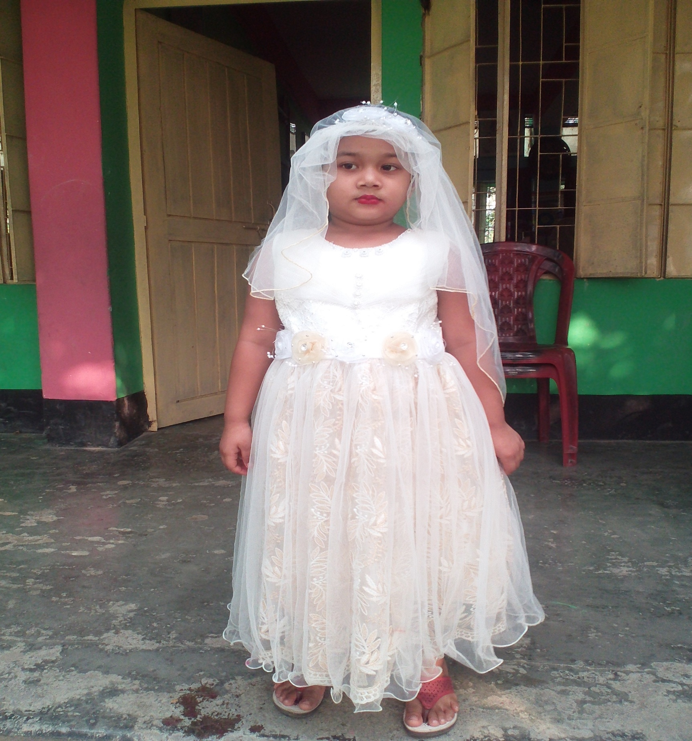
স
বা
ই
কে
স্বা
গ
ত
ম

Slide 2
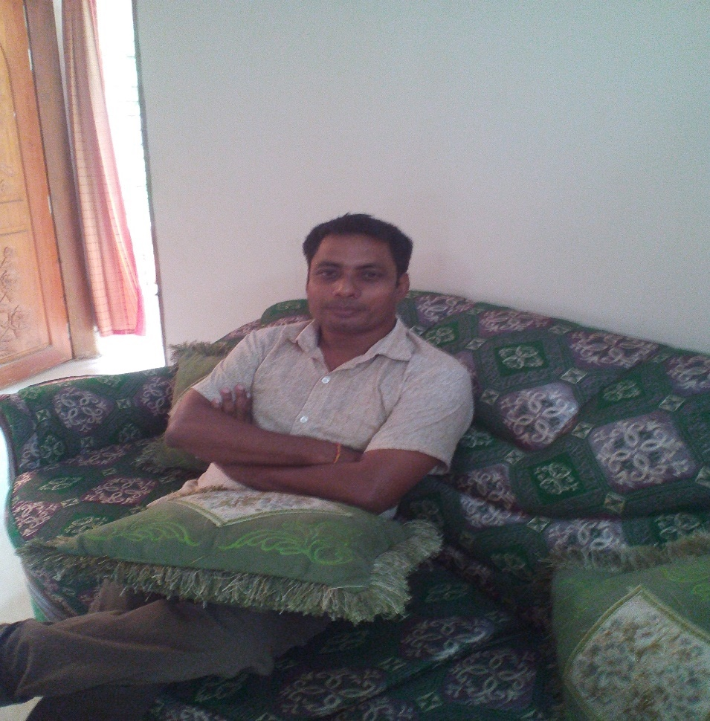
গৌতম সরকার।
সহকারি শিক্ষক,
নাজিমখান সরকারি প্রাথমিক বিদ্যালয়,
রাজারহাট,কুড়িগ্রাম।
০১৭২৩৫১৩৪৪৮।

Slide 3
বিষয়ঃ বাংলাদেশ ও বিশ্বপরিচয়।
শ্রেণীঃ চতুর্থ।
অধ্যায়ঃ ১২
আজকের পাঠঃ দূর্যোগ মোকাবেলা।
পাঠ্যাংশঃ বন্যা।
সময়ঃ ৪৫ মিনিট।
তারিখঃ

Slide 4
এ পাঠ শেষে শিক্ষার্থীরা -----।
১০.১.১ বাংলাদেশের বিভিন্ন দূর্যোগ (বন্যা,ঘূর্ণিঝড়,জলোচ্ছ্বাস, আগুনলাগা) ও এসব দূর্যোগের কারন সম্পর্কে বলতে পারবে।

Slide 5
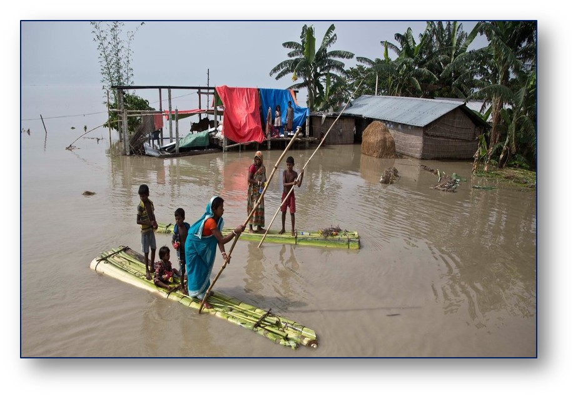
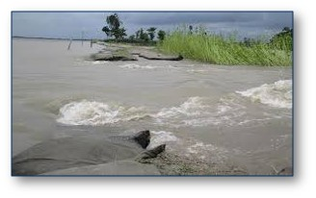
এসো আমরা কিছু ছবি মনোযোগ সহকারে লক্ষ্য করি

Slide 6
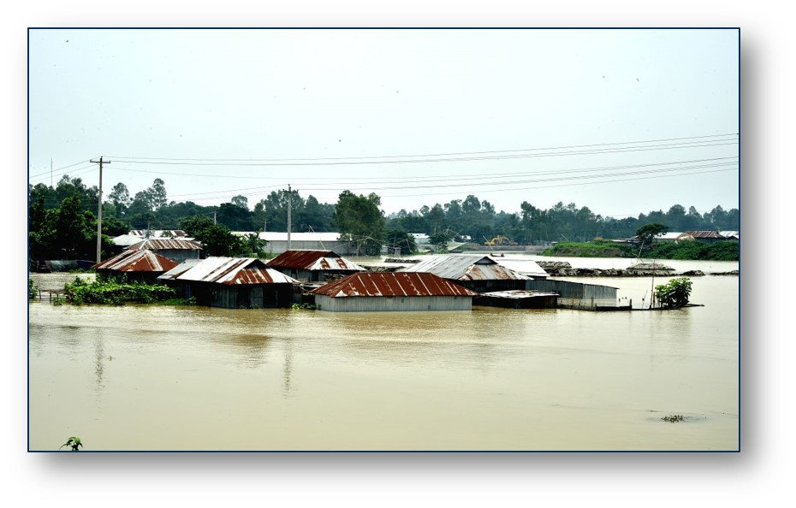
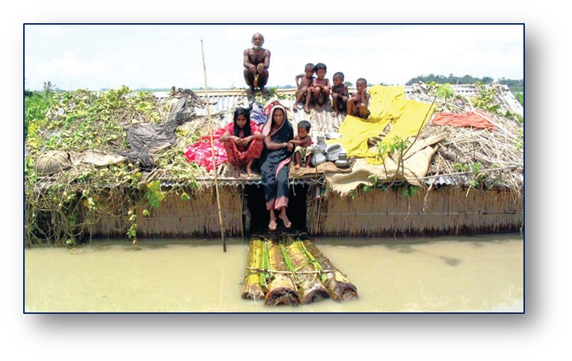

Slide 7
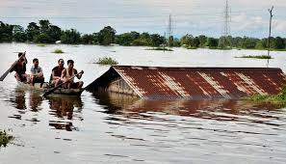
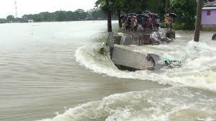

Slide 8
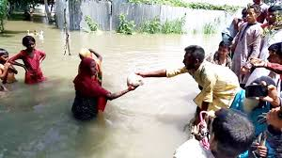
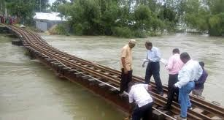

Slide 9
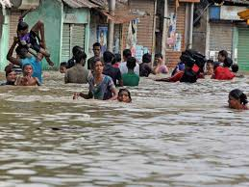
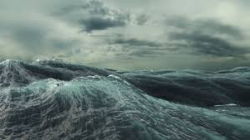

Slide 10
প্রিয় শিক্ষার্থী বন্ধুরা, তোমরা কী কখনো এমন প্রাকৃতিক দুর্যোগ দেখেছ?
প্রাকৃতিক দূর্যোগকে তোমরা কী ভয় পাও?
প্রিয় শিক্ষার্থী বন্ধুরা,তোমরা কী বলতে পারবে এই দূর্যোগের নাম?
বন্যা

Slide 11
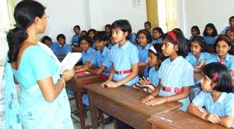
পা
ঠ
উ
স্থা
প
ন

Slide 12
তোমার পাঠ্য বইয়ের ৬০ এবং ৬১ নং পৃষ্ঠা খোলো মনোযোগ সহকারে পড়।

Slide 14
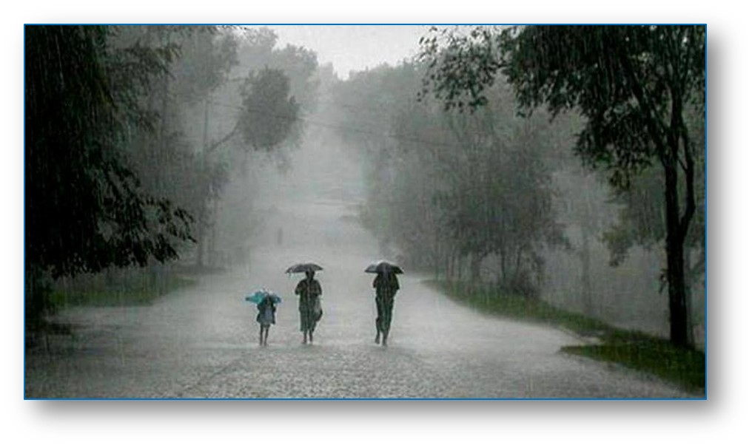
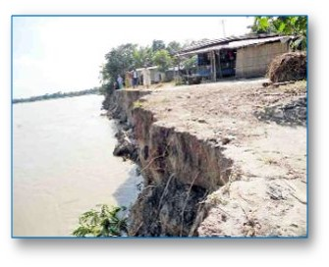
অতিরিক্ত বৃষ্টি
নদী ভাঙ্গন
প্রাকৃতিক কারনে বন্যার সৃষ্টি

Slide 15
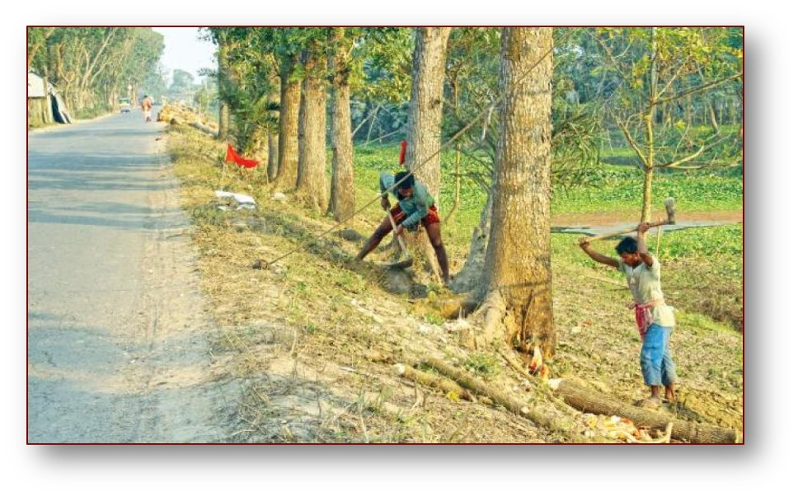
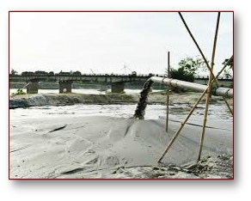
অপরিকল্পিত ভাবে গাছ কাটা
বালু উত্তোলন
মানবসৃষ্ট কারনে বন্যার সৃষ্টি

Slide 16
প্রিয় শিক্ষার্থী বন্ধুরা, চলো এবার জেনে নিই ১৯৮৭ সাল থেকে অদ্যাবধি পর্যন্ত বাংলাদেশে যে ৭টি ভয়াবহ বন্যা সংঘটিত হয়েছিল তা নিম্নরুপঃ
বন্যা
১৯৮৭ সাল
১৯৯৮ সাল
২০০২ সাল
২০০৭ সাল
২০০০ সাল
২০০৪ সাল
১৯৮৮ সাল

Slide 17
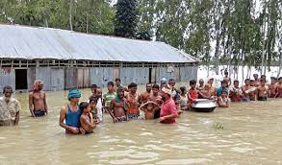
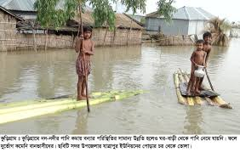
বন্যার ফলে মানুষের জীবন, ফসল, বাড়িঘর এবং রাস্তাঘাটের অনেক ক্ষয় ক্ষতি হয়।

Slide 18
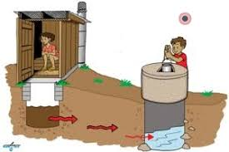
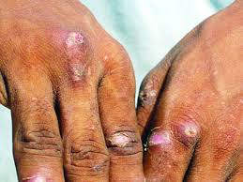
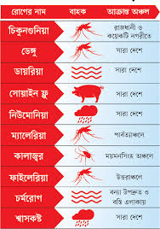
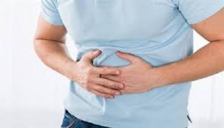
বন্যার কারনে বিভিন্ন পানি বাহিত রোগের নাম

Slide 19
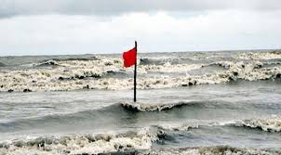
রেডিও ও টেলিভিশন
নদীতে লাল সংকেত

Slide 20
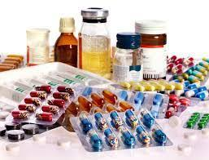
বইপত্র গুছিয়ে রাখা
ঔষধপত্র

Slide 21
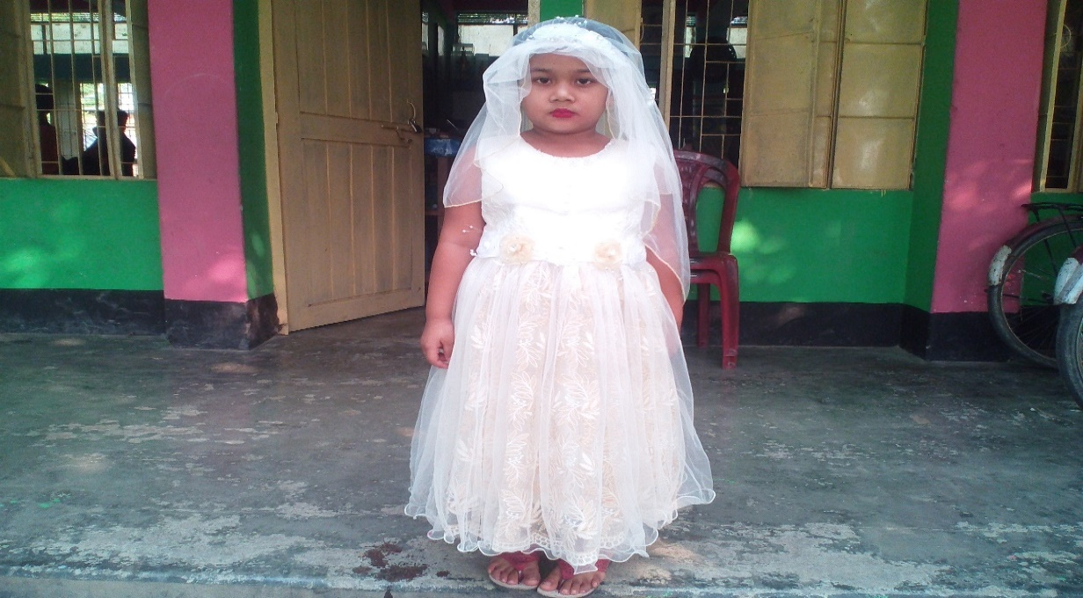
একক কাজ
বন্যা নিয়ে তোমার কী ধরনের অভিজ্ঞতা আছে সে সম্পর্কে তুমি
২টি বাক্য লিখ?

Slide 22
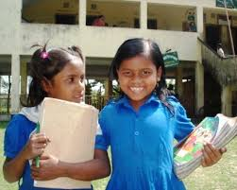
জোড়ায় কাজ
১) তোমার এলাকায় সংঘটিত কোনো বন্যা সম্পর্কে তোমার অভিজ্ঞতা ৩টি বাক্যে লিখ।
২) বন্যা মোকাবেলায় কী ধরনের প্রস্তুতি নেবে সে সম্পর্কে ২টি বাক্য লিখ।

Slide 23
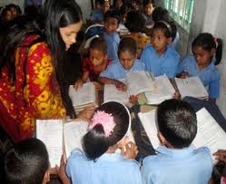
দলীয় কাজ
নীল দল
সবুজ দল

Slide 24
নীল দল
সময়ঃ ৫মিনিট
বন্যা সব সময় মোকাবেলা করা যায় না।আমরা বন্যা মোকাবেলা করার জন্য কী কী প্রস্তুতি গ্রহণ করতে পারি সে সম্পর্কে ৫টি বাক্য লিখ।
সবুজ দল
বন্যা পরবর্তী পরিস্থিতি কীভাবে সামলানো যায় সে সম্পর্কে ৫টি বাক্য লিখ।

Slide 25
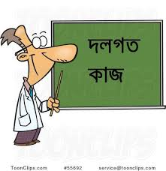
দলীয় কাজ উপস্থাপন

Slide 26
মূল্যায়ন

Slide 27
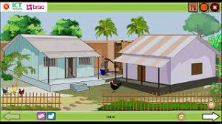
পরিকল্পিত কাজ
মানুষ কীভাবে বন্যার ঝুঁকি আর বাড়িয়ে তুলেছে সে সম্পর্কে ৫টি বাক্য লিখ।

Slide 28
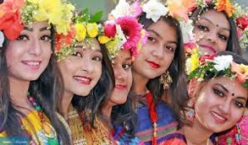
সবাইকে ধন্যবাদ

